Slide 1
UN SERVITEUR LEADER : EXODE 32.9-14
'Eh bien, je le vois, ce peuple est un peuple à la tête dure ! Maintenant, laisse-moi faire. Je vais me mettre en colère et je les détruirai ! Ensuite, je ferai naître de toi un grand peuple. » Mais Moïse demande avec force au Seigneur son Dieu de calmer sa colère. Il lui dit : « Tu as utilisé ta puissance grande et terrible pour faire sortir d’Égypte ton peuple. Et maintenant, tu veux te mettre en colère contre ce peuple. Pourquoi donc ? Si tu agis ainsi, les Égyptiens vont dire : “Le Seigneur est méchant. C’est pourquoi il a fait sortir les Israélites de notre pays. Il a voulu les tuer dans les montagnes et les faire disparaître de la terre.” Seigneur , calme le feu de ta colère. Renonce à faire du mal à ton peuple. Souviens-toi de tes serviteurs Abraham, Isaac et Jacob. Tu leur as fait toi-même ce grand serment : “Je rendrai vos enfants et les enfants de leurs enfants aussi nombreux que les étoiles du ciel. Je leur donnerai le pays que j’ai promis, et ils le posséderont pour toujours.” » Alors le Seigneur renonce au mal qu’il voulait faire à son peuple. '
Prédication du 10/11/2024 - ABDOULAYE GANAME

Slide 2
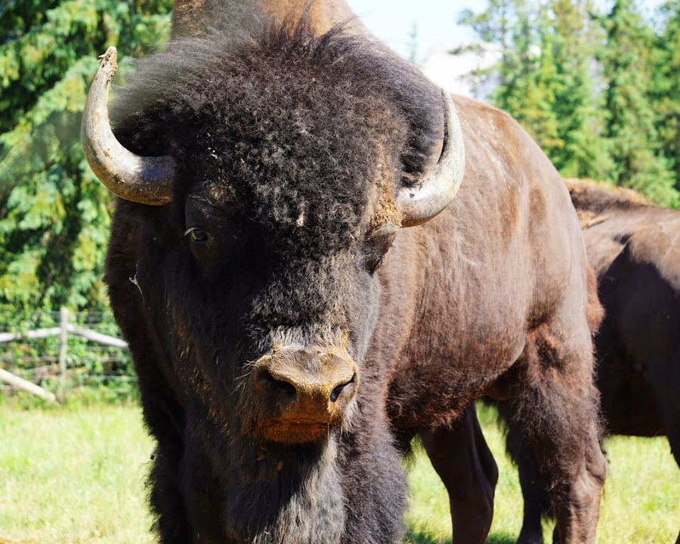
CONTEXTE BIBLIQUE
Contexte d’Exode 32.9-14
L'Exode 32 se situe alors que Moïse reçoit les commandements.
Le peuple, impatient, s'éloigne de Dieu et construit un veau d'or, défiant sa conduite.
Moïse, dans la présence de Dieu, ignorait ce qui se passait au pied de la montagne.
L’Éternel le lui révèle et, en même temps, met son serviteur à l’épreuve. “Laisse-moi faire ; je les consumerai et je ferai de toi une grande nation”.
Cela va révéler en Moise les caractères d’un grand leader-serviteur.

Slide 3
I - COMPASSION
La fidélité de Dieu
Par la prière
L’honneur de Dieu
Moïse n’hésite pas un instant ; il implore l’Éternel en faveur d’Israël son peuple (non pas celui de Moïse) (v7).
Il ne peut faire état des mérites d’Israël ; il ne met pas en avant la faveur dans laquelle lui-même est auprès de Dieu.
Il rappelle devant l’Éternel tout ce qu’il a fait pour délivrer son peuple.
Et puis, est-il possible que les Égyptiens (le monde) puissent penser que Dieu n’a fait sortir Israël de sa domination, que pour le détruire dans le désert ?
Si ce peuple est infidèle, Dieu ne l’est pas.
Il ne peut oublier ses promesses inconditionnelles, son serment (Gn22.16-18 ; 26.3) à Abraham, Isaac et Jacob.
Ce peuple demeure “bien-aimé à cause des pères.
Car les dons de grâce et l’appel de Dieu sont sans repentir” (Romains 11. 29)
Psaumes 115.1 : « Non pas à nous, Éternel, non pas à nous,
Mais à ton nom donne gloire,
A cause de ta bonté, à cause de ta fidélité! »

Slide 4
II - RESPONSABILITÉ
Il voit les conséquences
Il situe les responsabilités
Moïse démontre un véritable leadership en se souciant des conséquences de l'échec du peuple.
Moïse est ici un habile avocat. Il avait jadis protesté qu’il n’était pas un homme éloquent, qu’il avait la « bouche pesante » (4.10). Mais maintenant son cœur est ému pour Israël, et de l’abondance de ce cœur, comme il sait bien, par l’Esprit, plaider en faveur du peuple de Dieu !
« Ton peuple, que tu as fait monter du pays d’Égypte, s’est corrompu », a annoncé l’Éternel à Moïse (verset 7).
Non, répond Moïse. Ce peuple est le tien, que toi tu as fait sortir… (verset 11).
Par conséquent, il ne t’est pas possible de le détruire. Dans le chapitre 17 de Jean, Jésus priant en faveur des siens dit de même au Père : « Ils sont à toi » Jean 17.9.
1Jn 2-1 « Mes petits-enfants, je vous écris ces choses, afin que vous ne péchiez point. Et si quelqu’un a péché, nous avons un avocat auprès du Père, Jésus-Christ le juste. »
Jean 17.9 « C’est pour eux que je prie. Je ne prie pas pour le monde, mais pour ceux que tu m’as donnés, parce qu’ils sont à toi… »

Slide 5
III – L’HUMILITÉ
Il voit l’intérêt des autres
Il voit la communauté
Il Prend sur Lui
Un serviteur leader place les besoins des autres en premier, favorisant un environnement de confiance et d’équité.
Un leader efficace doit faire preuve d'empathie, en plaçant le curseur de sa priorité sur la communauté avant le siens et en cultivant un esprit d’unité.
L’humilité de Moïse préfigure celle de notre Seigneur Jésus.
Christ est descendu aussi de sa demeure pour accomplir toute la volonté de son Père, en portant sur la croix, le châtiment qui nous apporte la paix avec Dieu.
32Et maintenant, si tu pardonnes leur péché… ; sinon, efface-moi, je te prie, de ton livre que tu as écrit. 33Et l’Éternel dit à Moïse : Celui qui aura péché contre moi, je l’effacerai de mon livre. 34Et maintenant, va, conduis le peuple où je t’ai dit.
« Mais tout ce qu’il avait, il l’a laissé. Il s’est fait serviteur, il est devenu comme les hommes, et tous voyaient que c’était bien un homme. Il s’est fait plus petit encore : il a obéi jusqu’à la mort, et il est mort sur une croix ! »
Philippiens 2:7-8
Ésaïe 53.5,6 : « 5Mais il était blessé pour nos péchés, Brisé pour nos iniquités; Le châtiment qui nous donne la paix est tombé sur lui, Et c’est par ses meurtrissures que nous sommes guéris.
6Nous étions tous errants comme des brebis, Chacun suivait sa propre voie; Et l’Éternel a fait retomber sur lui l’iniquité de nous tous.

Slide 6
APPLICATION
Responsabilité individuelle
Êtes-vous prêt à faire cet engagement aujourd’hui ?
Esaïe : 41.10-13 : « 10Ne crains rien, car je suis avec toi;
Ne promène pas des regards inquiets, car je suis ton Dieu;
Je te fortifie, je viens à ton secours,
Je te soutiens de ma droite triomphante.
11Voici, ils seront confondus, ils seront couverts de honte,
Tous ceux qui sont irrités contre toi;
Ils seront réduits à rien, ils périront,
Ceux qui disputent contre toi.
12Tu les chercheras, et ne les trouveras plus,
Ceux qui te suscitaient querelle;
Ils seront réduits à rien, réduits au néant,
Ceux qui te faisaient la guerre.
13Car je suis l’Éternel, ton Dieu,
Qui fortifie ta droite,
Qui te dis: Ne crains rien,
Je viens à ton secours. »
La responsabilité individuelle de tout homme vis-à-vis de Dieu est clairement établie : “celui qui aura péché contre moi, je l’effacerai de mon livre”.
Dieu charge Moïse de conduire le peuple.
Car il a été éprouvé comme un leader serviteur et non un leader dominant et autoritaire.
Quand le Seigneur Jésus est venu dans un monde coupable, il a parfaitement accompli la loi, avant de subir sur la croix, la colère de Dieu pour nos péchés. (Galates 3.13).
Aujourd’hui nous pouvons aussi du bénéfice de son humilité et de sa compassion.
Il veut faire de nous des serviteurs-leaders pleins de compassion, d’humilité et responsables en tout point!
V32. Et maintenant, va, conduis le peuple où je t’ai dit. Voici, mon Ange ira devant toi
Gal 3.13 « Christ nous a rachetés de la malédiction de la loi, étant devenu malédiction pour nous […] »

